Slide 1
Oferta na sprzedaż i dostawę systemu inteligentnego sterowania FIBARO - GRANDE DEVELOPER 03/06/2020

Slide 2
Zestawienie polecanych wariantów bazowych, funkcji i kosztów.
Nazwa wariantu | Funkcje | Kluczowe komponenty | Cena jednostkowa (netto)
BAZOWY (1) | System bazujący na bezprzewodowej centrali Home Center Lite umożliwiający zdalny monitoring temperatur w domu, obecności osób, włamania, zalania, komfortowego oświetlenia, wykrycia dymu/pożaru. | Centrala „Home Center Lite” – 1szt. Ściemniacz – DIMMER 2 250W – 1szt. Door/Window Sensor 2 – 1szt. Flood Sensor – 1szt. Smoke Sensor 2 – 1szt. Motion Sensor – 1szt. | 2139,00 zł
DOM I OGRÓD (4) | System bazujący na bezprzewodowej centrali Home Center 3 (przeznaczonej do rozbudowy i kreowanie scen uruchamianych zdefiniowanymi warunkami) umożliwiający zdalny monitoring temperatur w domu, obecności osób, włamania, zalania, komfortowego oświetlenia, wykrycia dymu/pożaru. | Centrala „Home Center 3” – 1szt. Ściemniacz – DIMMER 2 250W – 1szt. Door/Window Sensor 2 – 1szt. Flood Sensor – 1szt. Smoke Sensor 2 – 1szt. Motion Sensor – 1szt. | 3012,00 zł
Uwaga: Konfiguracja i programowanie podstawowych funkcjonalności systemu (1) lub (4) z routerem klienta -160 zł (netto) (urządzenie musi posiadać minimum 1 wolny port LAN z gniazdem RJ45), - w przypadku zakupu routera z MM Technics - usługa gratis!

Slide 3
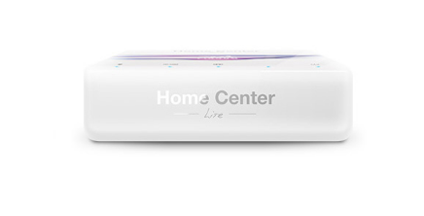
Kluczowe zalety oferowanych komponentów – HOME CENTER Lite – CENTRALA STERUJACA „Lite”

Slide 4
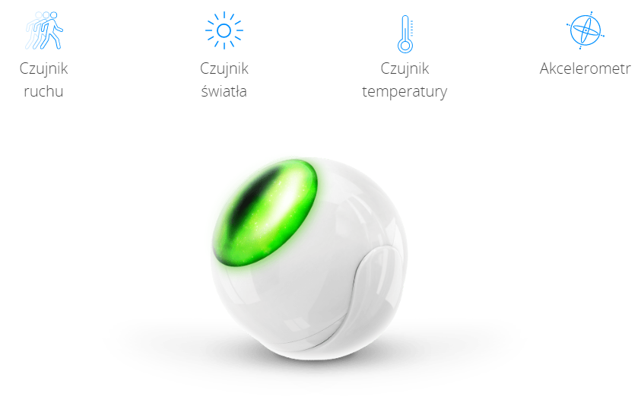
Kluczowe zalety oferowanych komponentów – MOTION SENSOR – CZUJNIK RUCHU

Slide 5
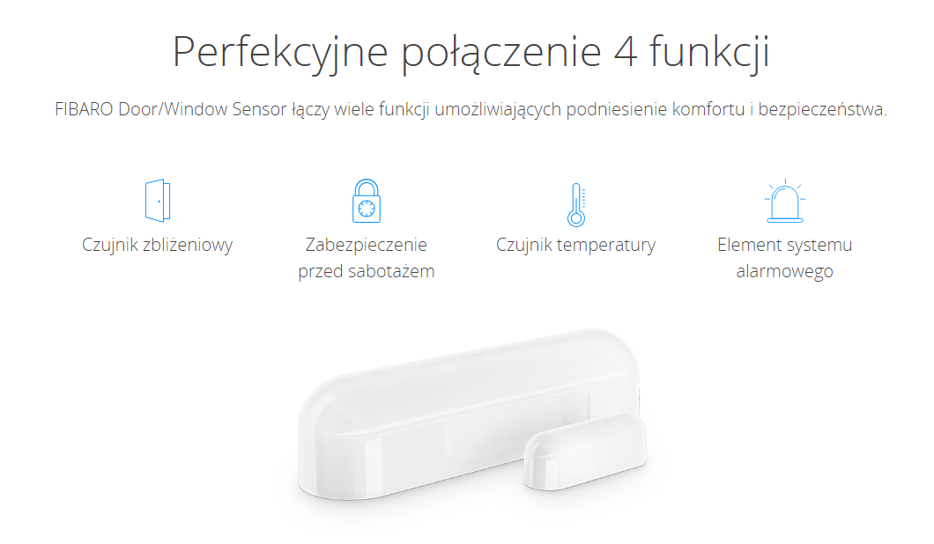
Kluczowe zalety oferowanych komponentów – DOOR/WINDOW SENSOR – CZUJNIK OTWARCIA

Slide 6
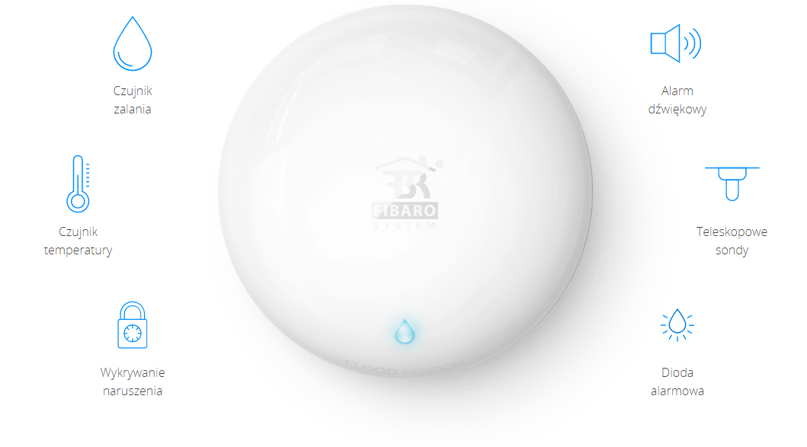
Kluczowe zalety oferowanych komponentów – FLOOD SENSOR – CZUJNIK ZALANIA

Slide 7
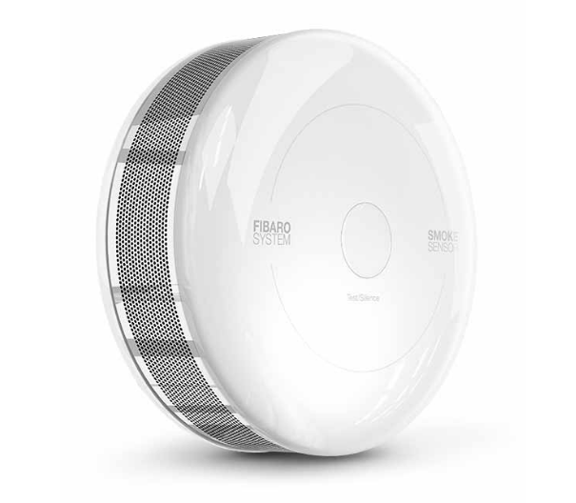
Kluczowe zalety oferowanych komponentów – SMOKE SENSOR – CZUJNIK DYMU

Slide 8
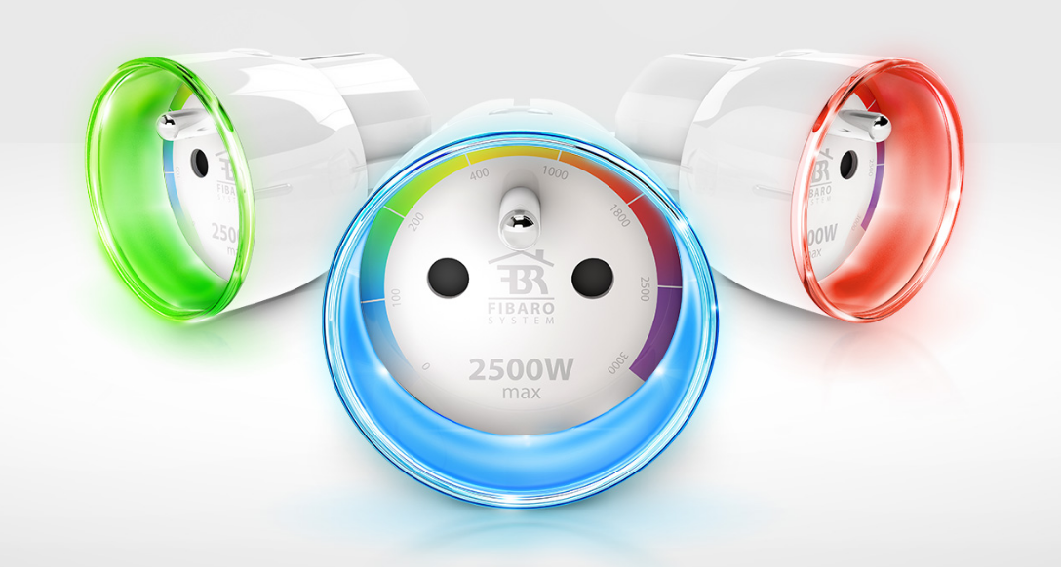
Kluczowe zalety oferowanych komponentów – WALL PLUG – INTELIGENTNA WTYCZKA

Slide 9
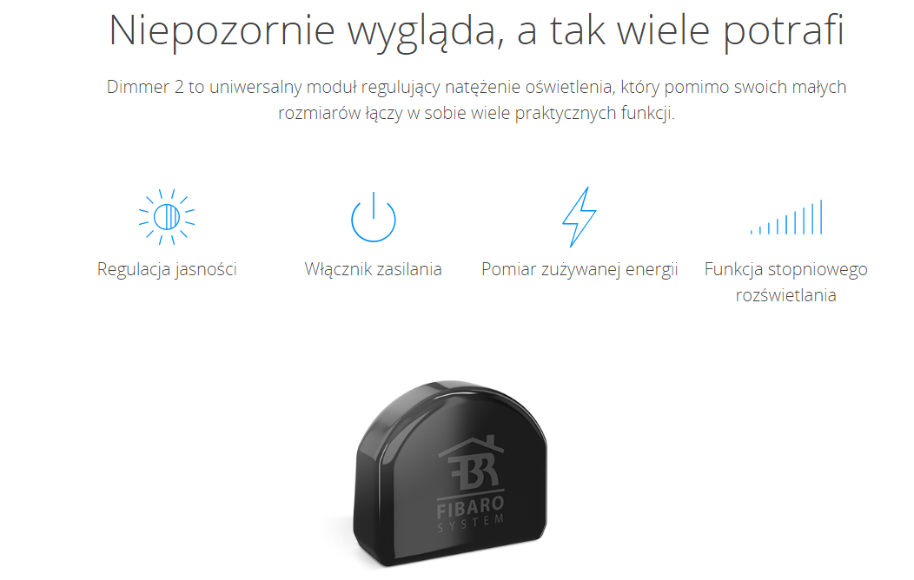
Kluczowe zalety oferowanych komponentów – DIMMER – ŚCIEMNIACZ

Slide 10
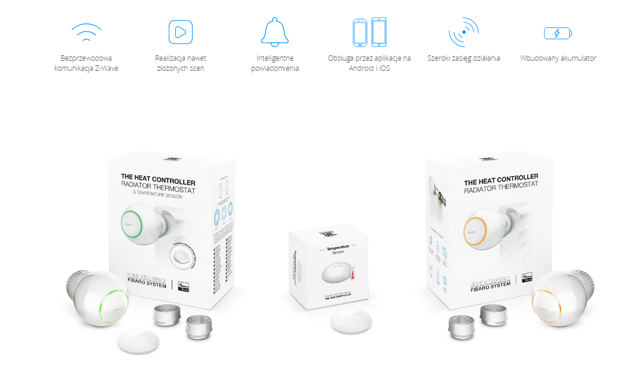
Kluczowe zalety oferowanych komponentów – głowica na grzejnik

Slide 11
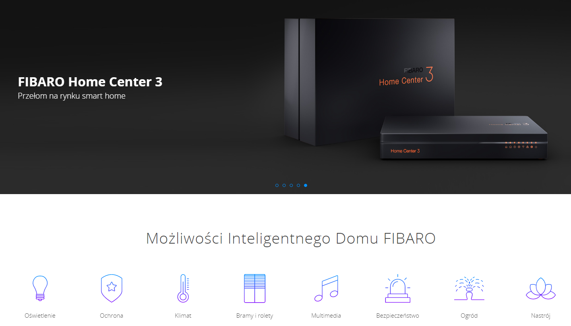
Kluczowe zalety oferowanych komponentów – HOME CENTER 3 – CENTRALA STERUJĄCA HC3

Slide 12
Kluczowe zalety oferowanych komponentów – HOME CENTER 3 – CENTRALA STERUJĄCA HC3 Home Center 3 to zupełnie nowy wymiar życia w inteligentnym domu! Home Center 3 to najbardziej zaawansowana centrala do zarządzania inteligentnym domem na świecie, stworzona w oparciu o 10-letnie doświadczenie FIBARO. Urządzenie łączy w sobie najlepsze i najnowocześniejsze funkcje pod względem technologii i rozwiązań UX. Dzięki Home Center 3 możesz zintegrować FIBARO z ponad 2000 produktami innych firm działających w różnych technologiach i w łatwy sposób zarządzać inteligentnymi rozwiązaniami, jak oświetlenie, rolety, ogrzewanie i klimatyzacja, alarm, system monitoringu czy system nawadniania — wszystko za pomocą jednego przycisku, gestu lub słowa. Niezawodna technologia została opakowana w unikalny i subtelny design, który nada Twoim wnętrzom niezwykły klimat i styl. Centralka Home Center 3 obsługuje nie tylko protokół Z-Wave, ale również protokoły radiowe Nice, ZigBee. Do komunikacji ze światem wykorzystywane jest połączenie przewodowe (Ethernet) lub bezprzewodowe (WiFi). Home Center 3 oferuje też większy od poprzednika o 50 proc. zasięg (do 150 m).

Slide 13
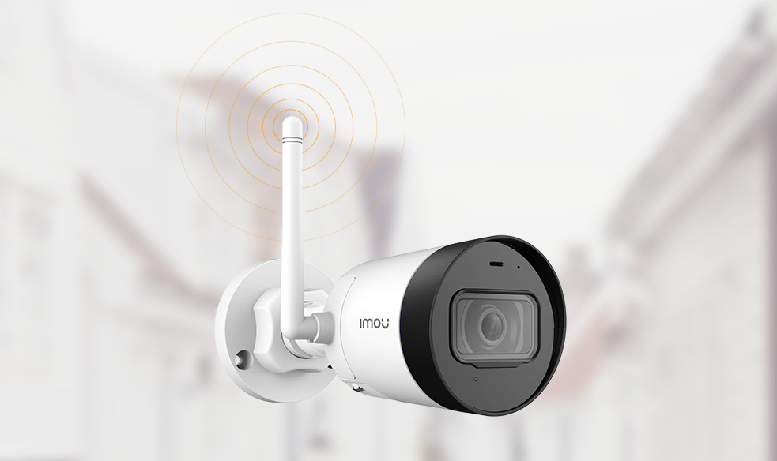
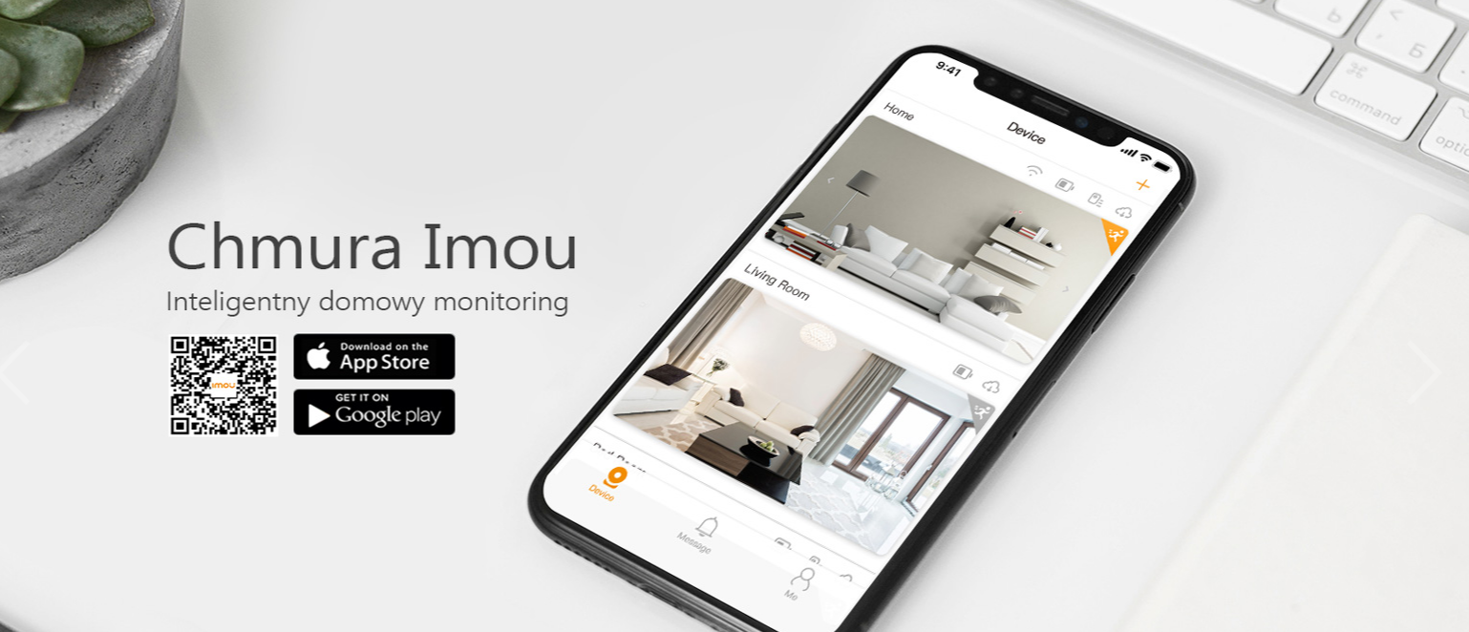
Opcjonalny system monitoringu posesji – kamery zewnętrzne WIFI
Kluczowe zalety oferowanych komponentów:
wysoka rozdzielczość obrazu 4MPix (2560x1440)
zapis na zdarzeń na karcie SD oraz w chmurze
widoczność w nocy do 30m
wbudowany mikrofon
duże kąty widzenia
detekcja ruchu z powiadamianiem na telefon
definiowanie obszarów prywatnych (wyłączonych z obserwacji)
odporność na warunki atmosferyczne – IP67
Cena kamery – 259,00 zł netto
(nie uwzględnia kosztów montażu i konfiguracji
- zależne od miejsca montażu)

Slide 14
Zapraszam do omówienia Państwa potrzeb i obecnych możliwości technologii bezprzewodowej! Informacje szczegółowe i dodatkowe wyceny po uzgodnieniu telefonicznym tel. +48 530 327 455 – Marcin Muś
Oferta ważna do: 31/07/2020 – po tym terminie ceny mogą ulec zmianie

